Slide 1

알고리즘 스터디
4주차: 그래프 기초 (인접 리스트, 인접 행렬)

Slide 2
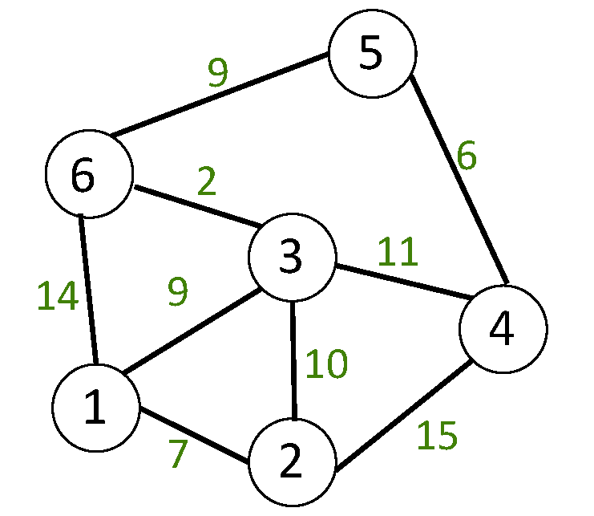


그래프: basic
개체와 개체간의 관계를 표현하는 자료구조
개체(정점, Vertex), 관계(간선, Edge)

Slide 3
그래프: basic
개체와 개체간의 관계를 표현하는 자료구조
개체(정점, Vertex), 관계(간선, Edge)
정점은 관계의 주체가 되는 모든 데이터
개체가 갖는 고유 값, 상태 값
간선은 방향이 있는(유향, Directed), 없는(무향, Undirected) 간선으로 구분
무향 간선은 양방향 간선으로 생각해볼 수 있다.
간선은 가중치(weight)가 있는(가중, Weighted), 없는(비가중, Unweighted) 간선으로 구분
무향 간선은 양방향 간선으로 생각해볼 수 있다.

Slide 4
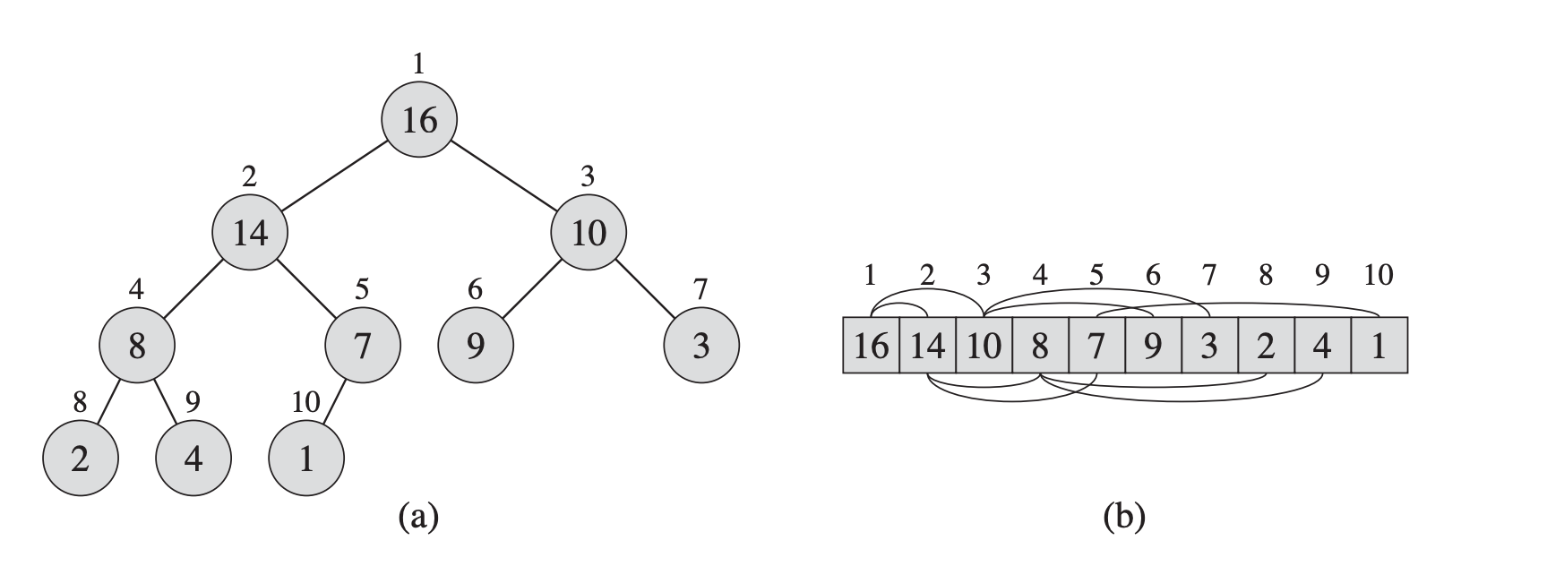
그래프: Tree에 대한 회고...
실세계의 나무(Tree)와 유사한 위상(Topology)을 가진 자료구조
뿌리(Root), 가지(Branch), 잎(Leaf)

Slide 5
그래프: Tree에 대한 회고...
엥 이거 그래프 아닌가?
맞습니다

Slide 6
그래프: Notation
정점(Vertex, node)
그래프가 표현하려는 대상, 객체 그 자체
간선(Edge)
두 정점 사이의 관계를 나타내는 선
인접(Adjacent)
두 정점이 간선으로 연결된 경우, 이를 인접한 두 정점이라 칭함
경로
정점 u에서 v로 이동하는데 거쳐야하는 정점, 간선의 순열
사이클
시작점 u와 목적지 v가 동일한 경로

Slide 7
그래프: Notation
부분 그래프(Subgraph)
그래프가 표현하려는 대상, 객체 그 자체
무향 그래프 (Undirected graph)
모든 간선이 무향 간선인 그래프(단순연결)
유향 그래프(Directed graph)
모든 간선이 무향 간선인 그래프(단순연결)
가중치 그래프(Weighted graph)
간선에 가중치 (용량, 거리, 비용, 등...) 가 있는 그래프
완전 그래프(Complete graph)
모든 정점이 인접한 그래프(간선을 있는 대로 다 만들어서 더 못 만들어...)

Slide 8
그래프: Notation
거의 대부분의 문제를 객체와 관계로 표현하다 보니.. 용어가 너무 많다
이분 그래프 / 단절점 / 단절선 / 그래프 컷(최소 컷 / 최대 컷) / 연결요소 / 강한연결요소 / 위상 정렬 / 신장 트리 / 최소 신장 트리 / 네트워크 플로우 / 최대 플로우 / 그래프 뉴럴 네트워크 / 너비 우선 탐색 / 깊이 우선 탐색 / 크루스칼 알고리즘 / 타잔 알고리즘 / 프림 알고리즘 / 데이크스트라 알고리즘 / 벨만포드 알고리즘 / 코사라주 알고리즘

Slide 9
그래프: Notation
우리는 이중에... (앞으로 3주동안)
이분 그래프 / 단절점 / 단절선 / 그래프 컷(최소 컷 / 최대 컷) / 연결요소 / 강한연결요소 / 위상 정렬 / 신장 트리 / 최소 신장 트리 / 네트워크 플로우 / 최대 플로우 / 그래프 뉴럴 네트워크 / 너비 우선 탐색 / 깊이 우선 탐색 /
크루스칼 알고리즘 / 타잔 알고리즘 / 프림 알고리즘 / 데이크스트라 알고리즘 / 벨만-포드 알고리즘 / 코사라주 알고리즘

Slide 10
그래프: modeling
현실세계의 문제를 그래프의 형태로 모델링하여 풀자
어떤 데이터를 모델링할까
모든 수치로 표현가능한 관계
네트워크와 같이 유량을 갖는 데이터
지점과 지점 사이의 거리(매우흔함)
특정 상태(state)에서 다른 상태로의 천이
정점과 간선의 관계를 어떻게 표현해야 할까
⭐️인접리스트
인접행렬 (행렬곱을 하지않는이상 글쎄?)

Slide 11
그래프: 인접리스트
인접리스트를 통해 그래프를 표현해보자
느낌 가는 대로 직접 해봅시다
정점 | 인접한 정점(노드)
1
2
3
4
5
6

Slide 12

그래프: 인접리스트
인접리스트는 자신과 “인접”한 정점을 배열로 표현
각 정점은 자신의 인접리스트를 갖는다
간선 가중치는?
정점 | 인접한 정점(노드)
1 | 2 | 3 | 6
2 | 1 | 3 | 4
3 | 1 | 2 | 4 | 6
4 | 2 | 3 | 5
5 | 4 | 6
6 | 1 | 3 | 5

Slide 13

그래프: 인접리스트
인접리스트는 자신과 “인접”한 정점을 배열로 표현
각 정점은 자신의 인접리스트를 갖는다
정점 | 인접한 정점(노드)
1 | 2, 7 | 3, 9 | 6, 14
2 | 1, 7 | 3, 10 | 4, 15
3 | 1, 9 | 2, 10 | 4, 11 | 6, 2
4 | 2, 15 | 3, 11 | 5, 6
5 | 4, 6 | 6, 9
6 | 1, 14 | 3, 2 | 5, 9

Slide 14
그래프: 인접행렬
인접행렬을 통해 그래프를 표현해보자
느낌 가는 대로 직접 해봅시다
 | 1 | 2 | 3 | 4 | 5 | 6
1
2
3
4
5
6

Slide 15
그래프: 인접행렬
인접행렬은 i와 j사이의 간선을 A_{ij}의 값으로 표현
인접하지 않은 칸은 무시할 수 있는 0과 같은 값으로...
 | 1 | 2 | 3 | 4 | 5 | 6
1 | - | 7 | 9 | - | - | 14
2 | 7 | - | 10 | 15 | - | -
3 | 9 | 10 | - | 11 | - | 2
4 | - | 15 | 11 | - | 6 | -
5 | - | - | - | 6 | - | 9
6 | 14 | - | 2 | - | 9 | -

Slide 16
그래프: code
클래스를 통한 구현
사용자 입력으로 첫 줄에 정수 N을 받는다
2~N+1번 줄에 두개의 수 U, V를 입력 받는다. 이때 입력 받은 U, V쌍은 U에서 V로 향하는 간선이 그래프에 존재함을 의미
해볼까요?

